Slide 1
1.2 数列极限

Slide 2

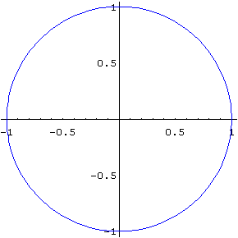
1. 割圆术
“割之弥细，所失弥少，割之又割，以至于不可割，则与圆周合体而无所失矣”
——刘徽
播放

Slide 3
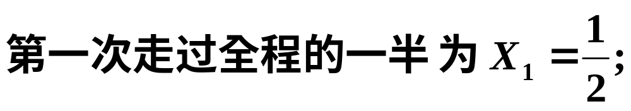
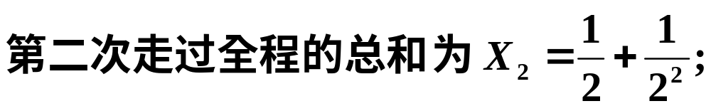

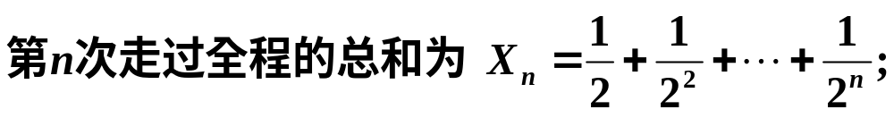
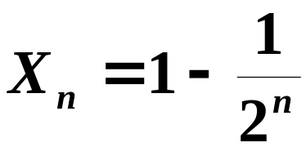

2. 一个悖论
站在屋子中间距墙1米的人永远走不到屋子的墙边.

Slide 4
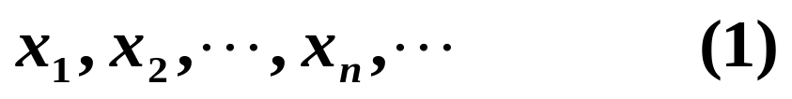
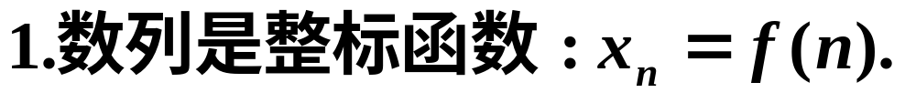
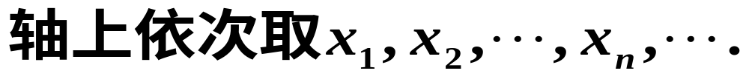
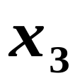
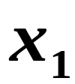
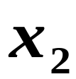

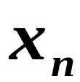
1.2.1 数列的概念
定义
注意
2.数列对应着数轴上一个点列.可看作一动点在数

Slide 5
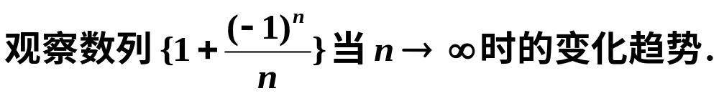


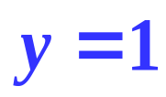






举例

Slide 6
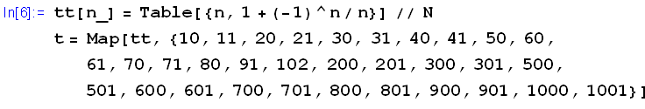
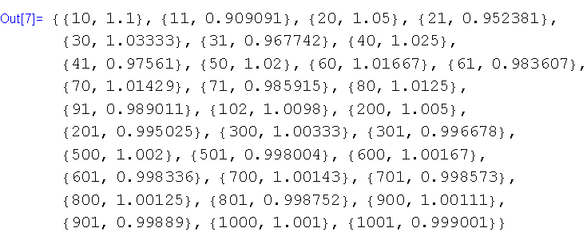
数学实验

Slide 7
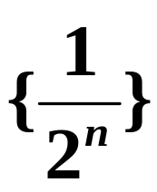
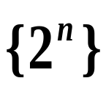
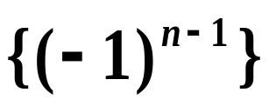
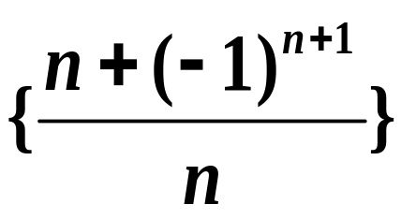
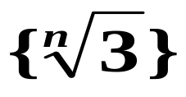
1.2.2 数列极限的概念
？
数列极限的直观描述性定义
举例

Slide 8








定义
如果数列没有极限,就说数列是发散的.
几何解释

Slide 9
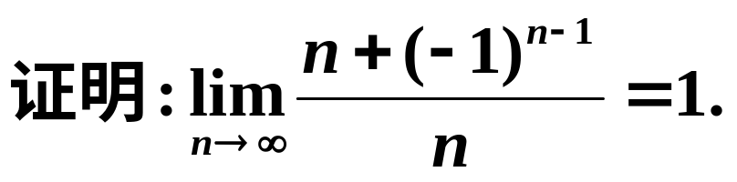

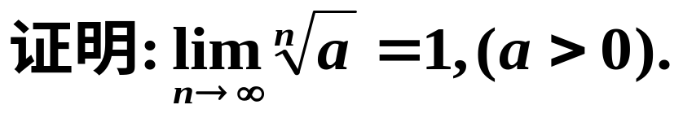
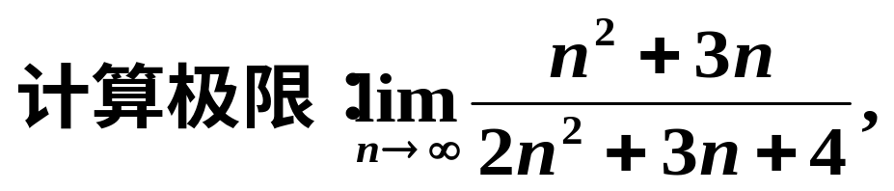

例1
例2
例3

Slide 10
1.2.3 收敛数列的性质
1. 有界性
定义
定理1
收敛的数列必定有界.
推论
无界数列必定发散.
2. 唯一性
定理2
每个收敛的数列只有一个极限.

Slide 11
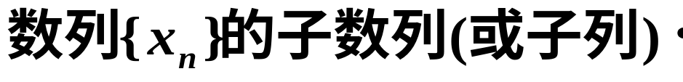
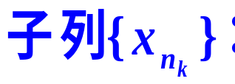
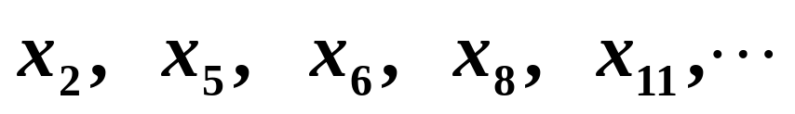
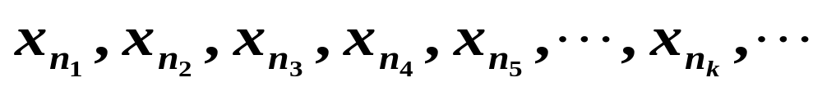
3. 收敛数列的子数列的收敛性
定义
定理3
收敛数列的任一子数列也收敛,且极限相同．
推论

Slide 12
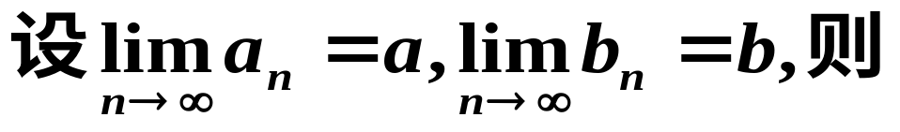
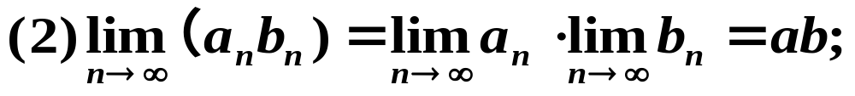
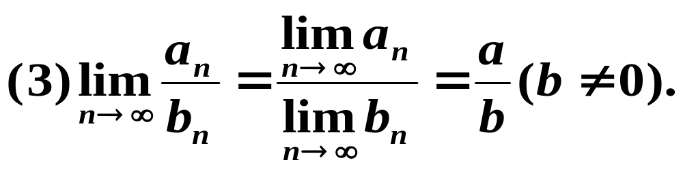
4. 四则运算性质
定理4

Slide 13
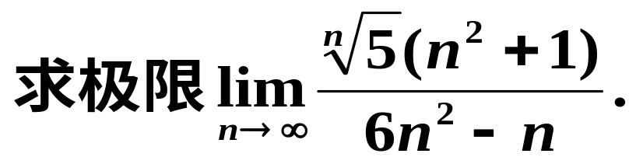
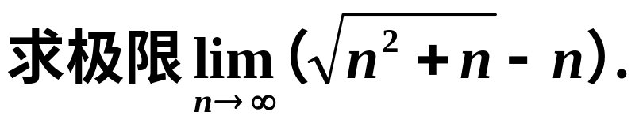
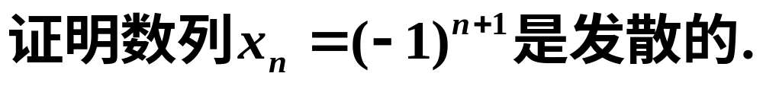
例4
例5
例6

Slide 14
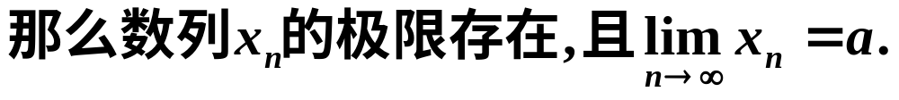
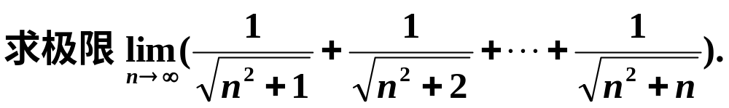
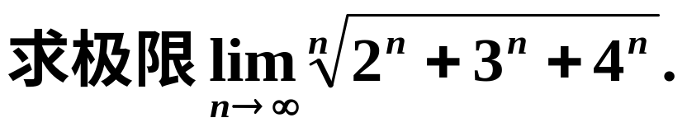
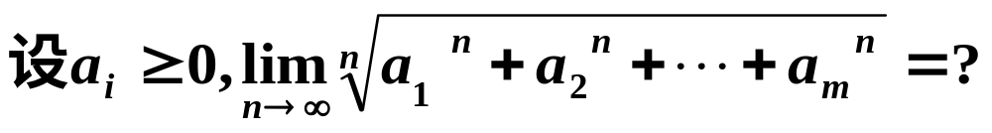
1.2.4 数列收敛的判别法
1. 夹逼定理
定理1
例7
例8
思考

Slide 15
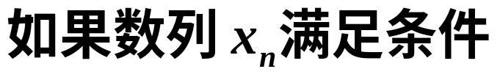
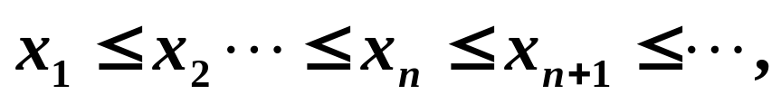
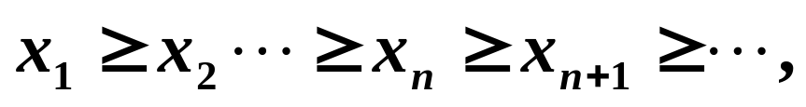
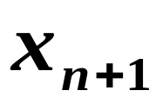



2. 单调有界原理
定义
单调增加
单调数列
单调减少
定理2
(单调有界原理)单调有界数列必有极限.
几何解释

Slide 16
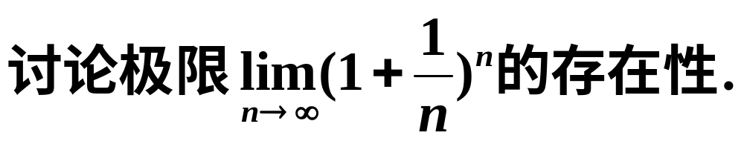
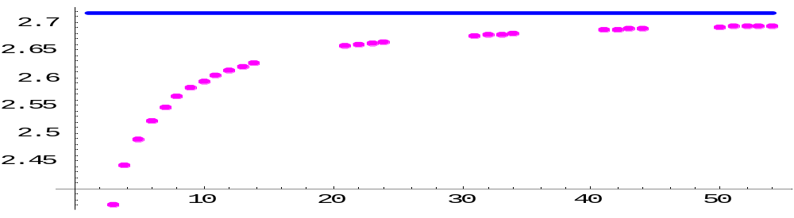
例9
数学实验
Ln[12]:= f[n_]=(1+1/n)^n;
t={10,20,50,100,500,1000,5000};
Map[f,t];
N[%]
Out[15]= {2.59374, 2.6533, 2.69159,
2.70481, 2.71557, 2.71692, 2.71801}

Slide 17
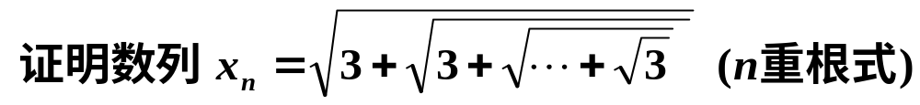

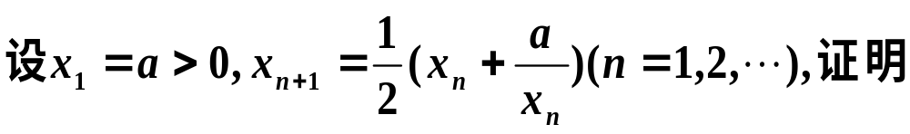
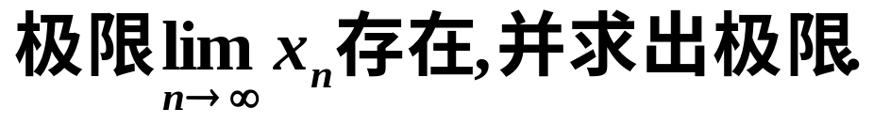
例10
例11
单调有界原理反映了实数系的一个重要性质：实数系
的连续性.有理数系中的单调有界数列在有理数范围内
可能没有极限,因此极限理论是建立在实数系上的.

Slide 18
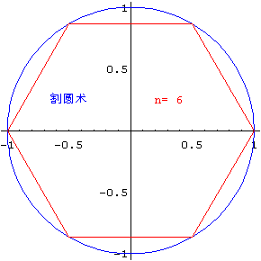
1. 割圆术
“割之弥细，所失弥少，割之又割，以至于不可割，则与圆周合体而无所失矣”
——刘徽
播放

Slide 19

1. 割圆术
“割之弥细，所失弥少，割之又割，以至于不可割，则与圆周合体而无所失矣”
——刘徽

Slide 20
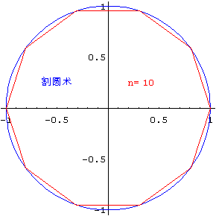
1. 割圆术
“割之弥细，所失弥少，割之又割，以至于不可割，则与圆周合体而无所失矣”
——刘徽

Slide 21
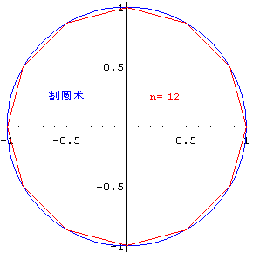
1. 割圆术
“割之弥细，所失弥少，割之又割，以至于不可割，则与圆周合体而无所失矣”
——刘徽

Slide 22

1. 割圆术
“割之弥细，所失弥少，割之又割，以至于不可割，则与圆周合体而无所失矣”
——刘徽

Slide 23

1. 割圆术
“割之弥细，所失弥少，割之又割，以至于不可割，则与圆周合体而无所失矣”
——刘徽

Slide 24

1. 割圆术
“割之弥细，所失弥少，割之又割，以至于不可割，则与圆周合体而无所失矣”
——刘徽

Slide 25

1. 割圆术
“割之弥细，所失弥少，割之又割，以至于不可割，则与圆周合体而无所失矣”
——刘徽
返回

Slide 26











例1
证
所以,

Slide 27

数值验算

Slide 28









例2
证

Slide 29






Slide 30






常用数列极限

Slide 31








例3
解
证

Slide 32





定理1 收敛的数列必定有界.
证
由定义,

Slide 33










定理2
每个收敛的数列只有一个极限.
证
由定义,
故收敛数列极限唯一.

Slide 34






定理3
收敛数列的任一子数列也收敛,且极限相同．
证

Slide 35







证

Slide 36



例4
解

Slide 37





例5
解

Slide 38






例6
证

Slide 39










证
上两式同时成立,

Slide 40





例7
解
由夹逼定理得,

Slide 41



例8
解

Slide 42







证
且

Slide 43












Slide 44
















例10
证

Slide 45








例11
证
注：给出了求平方根的近似计算格式.

